Slide 1
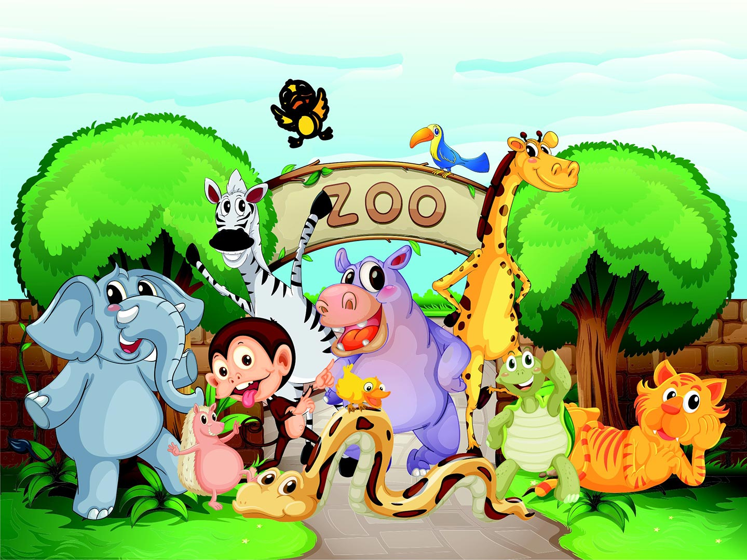

Slide 2
1 - лев (царь природы, хищник).
2 - пингвины (нужны особые условия, очень пугливы, отлично развито стадное чувство).
3- обезьяны (очень крикливые, от них много суеты и шума).
4 - панды (красивые, забавные, спокойные, но необходимо специальное питание).
5 - попугаи - (яркие, разноцветные, постоянно хлопают крыльями, любят много разговаривать).

Slide 3
1 - директор
2 - педагоги
3 - родители
4 - дети
5 - семья

